Slide 1


Drži, ne drži, …..zakaj menim tako..
Prav je, da dan začnemo z nasmehom.

Slide 2
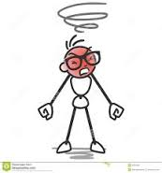
Jeza je lahko tudi pozitivno čustvo.

Slide 3
Kaj pa danes pri slovenščini?
(delo je predvideno za 3 učne ure)
Veliko se pogovarjamo o tem, kaj ljudje čutimo. V nadaljevanju boste natančno preučili pesem, ki govori o čustvih.
Naslov pesmi in pisec naj ostaneta še skrivnost.

Slide 4
?
Najprej poslušaj pesem.
Zdaj pesem še sam preberi. Ali ugotoviš morda naslov pesmi?

Slide 5
Človek je gostišče,
kamor vsako jutro pride nov gost.
Veselje, žalost, sovraštvo
ali trenutek zavedanja
so nenadejani prišleki.
Izrazi dobrodošlico vsakomur,
četudi te obiščejo jok, bes in obup,
prinesejo v tvoj dom razdejanje
in ti uničijo pohištvo.
Sprejmi slehernega od njih
s spoštovanjem,
saj bo hišo morda počistil
in naredil prostor za novo srečo.
Temačno misel, sram, zlobo
sprejmi pred vrati z nasmejanim obrazom
in jih povabi naprej.
Bodi hvaležen vsakomur, ki pride,
ker je vsak poslan
kot vodnik iz onostranstva.

Slide 6
Naslov pesmi
GOSTIŠČE

Slide 7
Kdo je avtor pesmi?
1.Avtor pesmi je bil rojen leta 1207 in je umrl leta 1273. Torej je živel v srednjem veku.
Kje je bila njegova domovina? Odgovor najdeš na zemljevidu sveta na naslednji drsnici.
Na drsnici številka 9 je nekaj verzov, ki sicer s pesmijo Gostišče niso povezani, lahko pa v njih najdeš pesnikovo ime. (Pomoč: njegovo ime ima 4 črke in tudi ta pesem ima 4 verze)

Slide 8
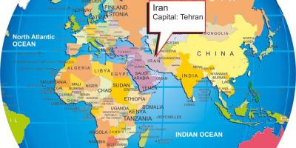

Slide 9
KDO SEM?
Raca šla je na potep.
Uh, kakšen tole je pretep!
Misel švigne ji.
Igra je, se zasmeji.

Slide 10
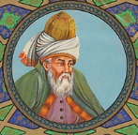
RUMI
(1207- 1273)
Naloga:
Naslov pesmi, avtorja, letnici rojstva in smrti ter besedilo pesmi Gostišče prepiši v zvezek. Prepiši tudi nove besede z razlago. Pisno odgovori na vprašanja na drsnici 12.

Slide 11
Nove besede
Trenutek zavedanja: trenutek, v katerem smo sedaj in se zavedamo svojih misli, čustev, občutkov
Nenadejani: nepričakovani
Prišleki: obiskovalci, tisti, ki so prišli
Slehernega: vsakega
Onostranstvo: nekaj, kar je po naši smrti, na drugi strani (lahko kot del vesolja)

Slide 12
Odgovori na vprašanja
Koliko kitic ima pesem?
Koliko verzov ima 3. kitica?
S čim primerja pesnik človeka?
Kdo so gostje, ki obiščejo to gostišče – človeka?
Kaj pomeni, če izrečemo nekomu dobrodošlico?
Kaj pesnik misli z »uničenim pohištvom«?
Kako nam svetuje pesnik, da sprejmemo vse goste, tudi tiste, ki si jih ne želimo?
Ali tudi nas kdaj obiščejo čustva, ki si jih ne želimo? Se vam zdi prav, da se tega zavedamo in jih sprejmemo?
Kaj je glavna misel, ki nam jo želi pesnik sporočiti?

Slide 13
Odgovori – rešitve.(Preglej, popravi, dopolni.)
Pesem ima šest kitic.
Tretja kitica ima štiri verze.
Pesnik primerja človeka z gostiščem.
Gostje, ki obiščejo to gostišče – človeka, so čustva ali nenadejani prišleki.
Če izrečemo nekomu dobrodošlico pomeni, da smo ga veseli in da ga sprejmemo.
Z uničenim pohištvom pesnik misli na to, da smo ranjeni in prizadeti, ko občutimo bes in obup ter jočemo.
Pesnik nam svetuje, naj vse goste (vsa čustva, ki jih občutimo) sprejmemo s hvaležnostjo.
Vse nas kdaj obiščejo čustva, ki si jih ne želimo, kot so jeza, strah, sram, bes, obup, žalost. Prav je, da se jih zavedamo in jih sprejmemo, ker si bomo le tako znali v stiski pomagati. Tako imamo več možnosti, da bomo vedeli, kako razmišljati in kaj storiti.
Glavno sporočilo pesmi je, da sprejmimo vsa čustva, ki jih občutimo, ker lahko tudi tisto, kar se nam zdi slabo in težko, prinese kaj dobrega.

Slide 14
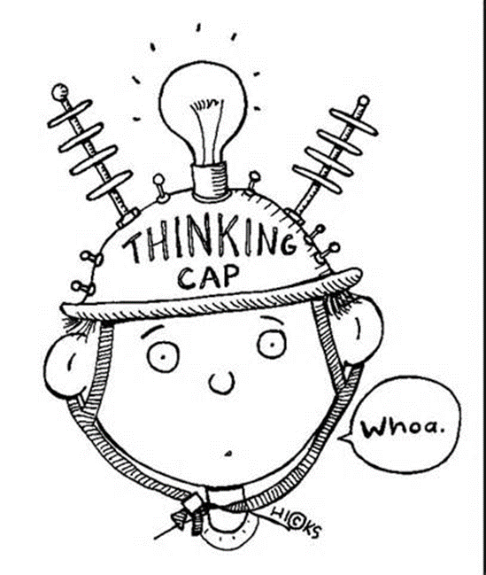
POIŠČI ME….
1. KAJ Z ŽALOSTJO KREPI DUHA?
2. KO OBČUTIŠ RAST RAHLEGA VZNEMIRJENJA IN POTNE DLANI, TE JE _ _ _ _ _.

Slide 15
Rešitvi
1. JOK
2. STRAH

Slide 16

Ustvarjalne naloge

Slide 17
KAKO BOŠ REŠEVAL(A) NALOGE?
Naloge se nahajajo pod velikimi tiskanimi črkami: A, B, C, D, E. Vsaka črka skriva drugačno nalogo
V zvezek prepiši najprej črko in naslov naloge, ki jo boš reševal.
Npr: A: Slikovni prikaz pesmi
Navodilo oziroma vprašanje natančno
preberi in prepiši v zvezek.
Odgovor zapiši v zvezek.

Slide 18
Ustvarjalne naloge
A: SLIKOVNI PRIKAZ PESMI
Izberi eno izmed kitic in jo slikovno prikaži.
B: ČUSTVA
V pesmi poišči vse besede, ki označujejo čustva in jih izpiši v zvezek.
C: MOJE MNENJE O PESMI
Nadaljuj začetek povedi s smiselnim nadaljevanjem glede na obravnavano pesem
Mislim, da………………………………………………………………………………..
Čudi me…………………………………………………………………………………
Ne verjamem……………………………………………………………………………
Všeč mi je………………………………………………………………………………….
D: O VREDNOTAH
Ali najdeš v pesmi omenjeno kakšno človeško vrednoto, ki jo tudi mi velikokrat omenimo?
To je…………………………………………………………………………
Na primerih povej in zapiši, kako to vrednoto tudi ti izkazuješ do drugih ljudi ali pa jo začutiš, ko se drugi tako vedejo do tebe.
E: O AVTORJU
Preberi še kratko besedilo o avtorju pesmi na naslednji drsnici. Zapiši 5 dejstev o njem ki so te najbolj presenetila.

Slide 20

Zaključek: Vaja trenutek zavedanja
Čuječe uživanje koščka hrane

